Slide 1
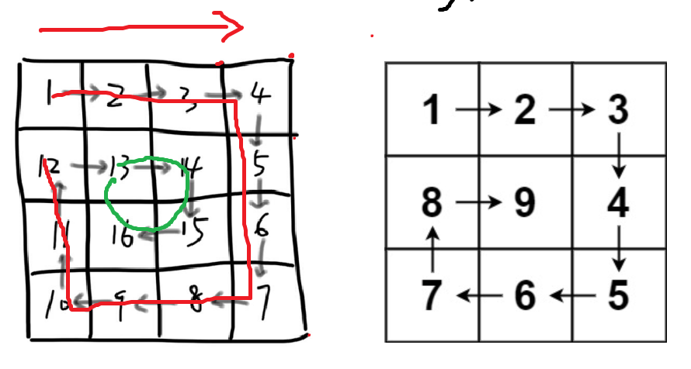
59 螺旋矩阵 II

Slide 2
27. 移除元素
左右指针
0
1
2
2
3
0
4
2
2
k
val
i
双指针
0
1
2
2
3
0
4
2
left
right

Slide 3
977 有序数组的平方
a=Arr[拐点-1：0] n1
b=Arr[拐点：end]
n2
…
-3
-1
0
2
7
…
…
…
a
b
拐点
0
4
9
49
1
49
1
4
9
…
0
…
Arr 快排 nlog(n)
13*1000000 4*50
0
1
4
9
n=n1+n2
100000
50

Slide 4
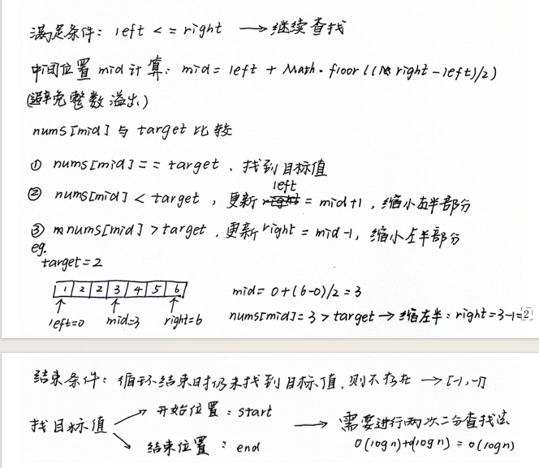
34在排序数组中查找元素的第一个和最后一个位置

Slide 5
为什么递归方法会比非递归慢一点，所使用的内存多一些？
Find（
…
-3
-1
0
2
7
…
）
Find（
…
-3
-1
）
Find（
2
7
…
）
Find（
…
）
Find（
-1
）
Find（
2
）
Find（
…
）

